Slide 1


Đại Học Quốc Gia Thành Phố Hồ Chí Minh
Trường Đại Học Công Nghệ Thông Tin VNUHCM - UIT
NHÓM 1
GIỚI THIỆU NGÀNH CÔNG NGHỆ THÔNG TIN
Th.S Nguyễn Thị Thùy Trâm

Slide 2

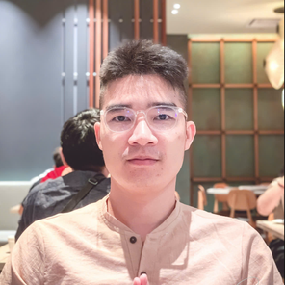






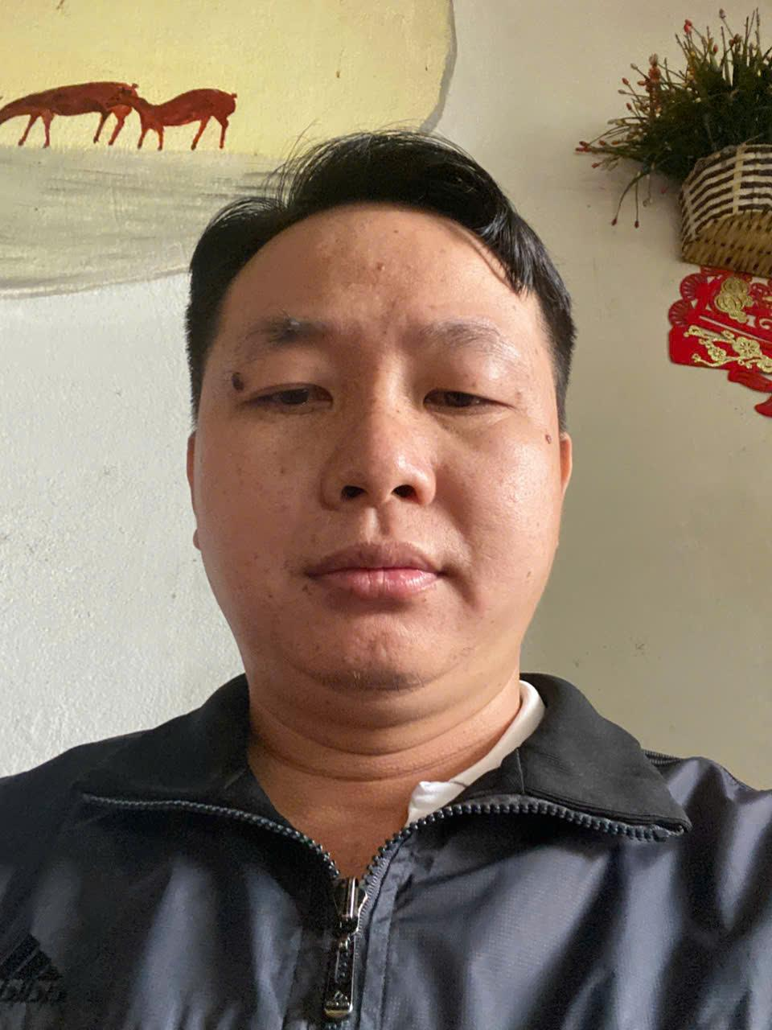
Đại Học Quốc Gia Thành Phố Hồ Chí Minh
Trường Đại Học Công Nghệ Thông Tin VNUHCM - UIT
THÀNH VIÊN
Số lượng: 16 sinh viên
Nhóm trưởng
MSSV: 25410291
Họ tên SV: Đinh Xuân Sâm
MSSV: 25410171
Họ tên SV: Lê Thị Tú Anh
MSSV: 25410177
Họ tên SV: Đoàn Phú Cần
Nhóm phó
MSSV: 25410240
Họ tên SV: Nguyễn Tạ Quí Lan
MSSV: 25410183
Họ tên SV: Nguyễn Đào Anh Đạt
MSSV: 25410193
Họ tên SV: Nguyễn Minh Duy
MSSV: 25410204
Họ tên SV: Trương Xuân Hậu
MSSV: 25410179
Họ tên SV: Giang Hải Chương

Slide 3



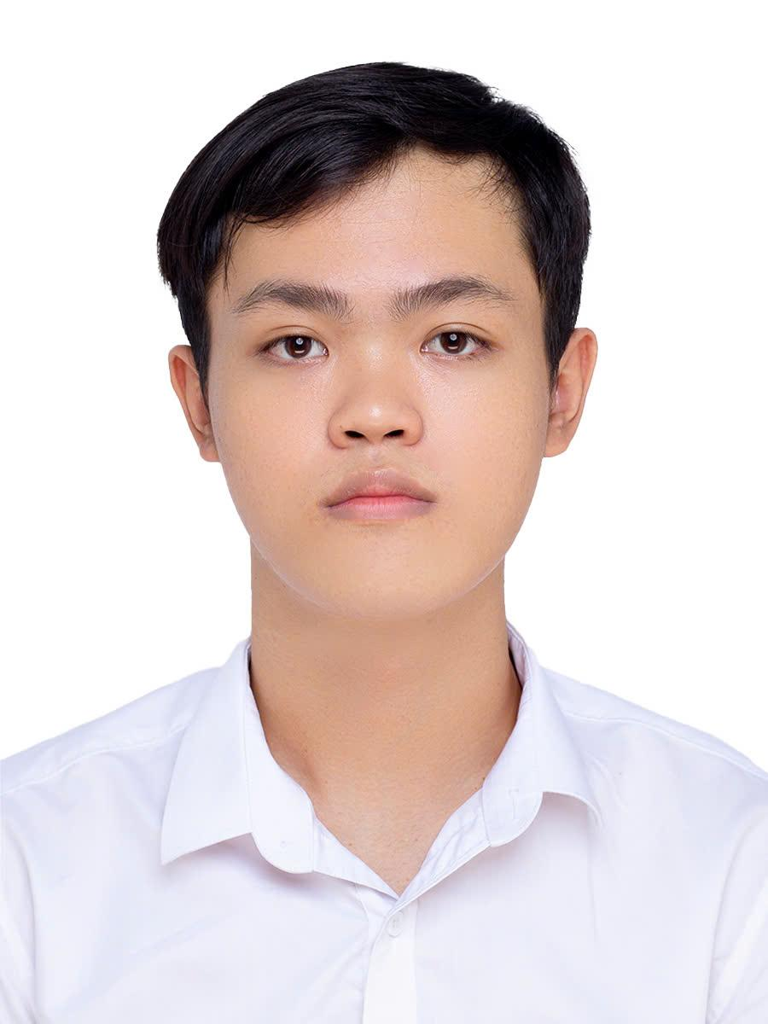
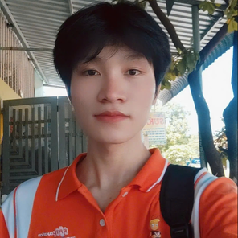

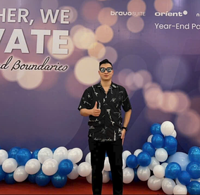
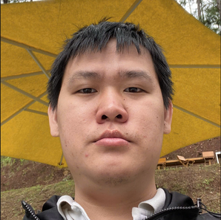
Đại Học Quốc Gia Thành Phố Hồ Chí Minh
Trường Đại Học Công Nghệ Thông Tin VNUHCM - UIT
THÀNH VIÊN
Số lượng: 16 sinh viên
MSSV: 25410213
Họ tên SV: Phan Chí Hiếu
MSSV: 25410220
Họ tên SV: Vũ Huy Hoàng
MSSV: 25410239
Họ tên SV: Phạm Tuấn Kiệt
MSSV: 25410244
Họ tên SV: Nguyễn Thành Lộc
MSSV: 25410319
Họ tên SV: Đặng Hữu Toàn
MSSV: 25410321
Họ tên SV: Nguyễn Điền Triết
MSSV: 25410325
Họ tên SV: Nguyễn Văn Trung
MSSV: 25410338
Họ tên SV: Lê Anh Vũ

Slide 4
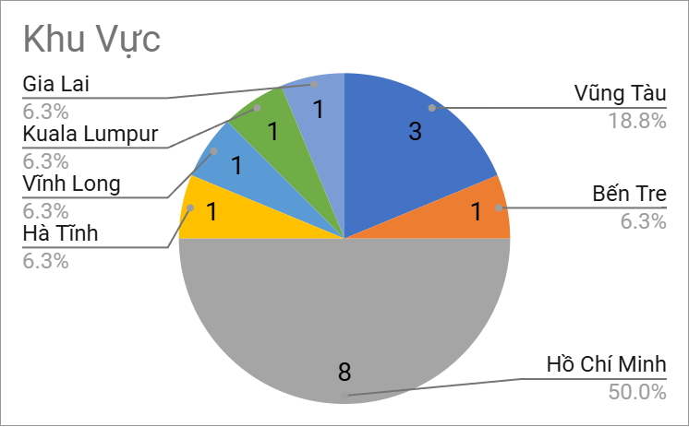

Đại Học Quốc Gia Thành Phố Hồ Chí Minh
Trường Đại Học Công Nghệ Thông Tin VNUHCM - UIT
THÀNH VIÊN
Số lượng: 16 sinh viên

Slide 5







Đại Học Quốc Gia Thành Phố Hồ Chí Minh
Trường Đại Học Công Nghệ Thông Tin VNUHCM - UIT
MỤC LỤC
Lý do chọn học ngành công nghệ thông tin hệ đào tạo từ xa tại Trường Đại học Công nghệ thông tin?
Qua tìm hiểu chương trình đào tạo liên thông, cử nhân văn bằng 1, cử nhân văn bằng 2, liên thông đại học năm 2024. Anh chị hãy cho biết mục tiêu sau khi học xong ngành Công nghệ thông tin?
Theo anh chị nhu cầu phát triển Công nghệ thông tin hiện nay đang phát triển theo xu hướng nào?

Slide 6





Đại Học Quốc Gia Thành Phố Hồ Chí Minh
Trường Đại Học Công Nghệ Thông Tin VNUHCM - UIT
LÝ DO CHỌN HỌC NGÀNH CÔNG NGHỆ THÔNG TIN HỆ ĐÀO TẠO TỪ XA TẠI TRƯỜNG ĐẠI HỌC CÔNG NGHỆ THÔNG TIN?
Củng cố kiến thức chuyên ngành
Khả năng làm việc nhóm
Thăng tiến
Quản lý thời gian
Củng cố kiến thức, khả năng tư duy, hiểu rõ về mô hình hoạt động cơ bản của một hệ thống công nghệ thông tin.
Nâng cao khả năng làm việc nhóm, phối hợp với các thành viên trong nhóm để hoàn thành công việc một cách hoàn hảo nhất.
Với mong muốn phát triển bản thân và thăng tiến trong sự nghiệp, việc có được tấm bằng Đại học là điều cần thiết để tiến lên những vị trí cao hơn.
Quản lý thời gian, làm việc hiệu quả, sắp xếp công việc hợp lý.

Slide 7











Đại Học Quốc Gia Thành Phố Hồ Chí Minh
Trường Đại Học Công Nghệ Thông Tin VNUHCM - UIT
QUA TÌM HIỂU CHƯƠNG TRÌNH ĐÀO TẠO LIÊN THÔNG, CỬ NHÂN VĂN BẰNG 1, CỬ NHÂN VĂN BẰNG 2, LIÊN THÔNG ĐẠI HỌC NĂM 2024.
ANH CHỊ HÃY CHO BIẾT MỤC TIÊU SAU KHI HỌC XONG
NGÀNH CÔNG NGHỆ THÔNG TIN?
Nắm vững các kiến thức cơ bản và chuyên môn sâu về CNTT.
Bắt kịp các yêu cầu nghiên cứu, phát triển và ứng dụng CNTT vào xã hội.
Có thể tham mưu, tư vấn và tổ chức hệ thống CNTT.
Hoàn thiện, củng cố kiến thức, kỹ năng đạt được từ hệ Cao Đẳng.
Hoàn thiện khả năng nghiên cứu, tự bồi dưỡng để tiếp tục học lên các cấp bậc cao hơn.

Slide 8





Đại Học Quốc Gia Thành Phố Hồ Chí Minh
Trường Đại Học Công Nghệ Thông Tin VNUHCM - UIT
THEO ANH CHỊ NHU CẦU PHÁT TRIỂN CÔNG NGHỆ THÔNG TIN HIỆN NAY ĐANG PHÁT TRIỂN THEO XU HƯỚNG NÀO?
Công nghệ AI
Lưu trữ đám mây
Bảo mật thông tin
Áp dụng công nghệ AI vào tất cả các lĩnh vực CNTT.
Công nghệ lưu trữ đám mây - Cloud: Nhu cầu làm việc ở tất cả mọi nơi (WFA - Work from Anywhere).
Bảo mật thông tin - An toàn cho người dùng.

Slide 9

Cảm ơn mọi người đã xem và lắng nghe

